Slide 1
SỐT XUẤT HUYẾT DENGUE
Nhóm 1:
Trần Văn Tiến
Nguyễn Đỗ Trung Đức
Huỳnh Sử Minh Trí
Phạm Thị Ngọc Diệp
Nguyễn Thị Thanh Hồng

Slide 2
I. ĐỊNH NGHĨA, NGUYÊN NHÂN VÀ NGUỒN LÂY
Định nghĩa
Là một bệnh truyền nhiễm cấp tính do virut Dengue gây nên, bênh lây theo đường máu, trung gian truyền bệnh là muỗi Aedes aegypti.
Biểu hiện LS chủ yếu là sốt cấp diễn và xuất huyết với nhiều dạng khác, nhưng thể nặng có sốc do giảm khối lượng máu lưu hành.
2. Nguyên nhân, nguồn bệnh và nguồn lây
Mầm bệnh: + Virut Dengue thuộc nhóm Flavivirus virut Dengue có 4 typ huyết thanh: 1,2,3 và 4. Có nhân ARN, có 3 gen Protein có cấu trúc, 7 Protein không cấu trúc.
+ Các virut Dengue có nhiều kháng nguyên, có kháng nguyên đặc hiệu của typ, có những kháng nguyên chung của phân nhóm và nhóm.
+ Cả 4 typ huyết thanh virut Dengue có họ hàng với nhau phản ứng chéo nhau. Tuy nhiên kháng thể thu được sau khi nhiễm một typ huyết thanh có phản ứng dương tính nhưng không trung hoà hoàn toàn được các typ còn lại

Slide 3
- Nguồn bệnh + Là bệnh nhân - người mắc bệnh thể nhẹ ít được quản lý.
+ Loài khỉ hoang dã là nguồn chứa mầm bệnh, chưa có bằng chứng bệnh lây từ khỉ sang người
- Đường lây: + Bệnh lây theo đường máu qua muỗi Aedes.
+ Muỗi chủ yếu: A. aegypti ở thành thị.
+ Muỗi thứ yếu: A. acbopictus ở nông thôn, trong rừng A. Polynesiensis ở Nam thái bình dương. Một số loài muỗi khác như A. Scultellaris, A.niveus, A. cooki…
+ Nhiệt độ thuận lợi cho trứng muỗi phát triển là trên 260 C (11- 18 ngày) ở nhiệt độ 32- 330 C chỉ cần 4-7 ngày .
- Dịch: + Hay xảy ra vào mùa mưa, nóng.
+ Dịch Dengue xuất huyết chia thành 3 vùng.
Vùng 1: Bệnh quanh năm, phát triển dịch vào mùa hè thu gặp chủ yếu ở trẻ em, là những vùng có nhiệt độ trên 20C, đồng bằng sông Cửu Long, ven biển miền trung.
Vùng 2: Không có bệnh vào những tháng rét, dịch xuất hiện vào các tháng mưa, nóng cả người lớn và trẻ em đều mắc bệnh, là vùng đồng bắc bộ khu 4
Vùng 3: Bệnh tản phát vào các tháng mưa, nóng , thường không thành dịch nặng là vùng Tây Nguyên vùng núi phía bắc.

Slide 4
II. Cơ chế gây bệnh và phân độ bệnh
2.1 Cơ chế bệnh sinh
‒ Cơ chế bệnh sinh sốt xuất huyết Dengue chưa được nghiên cứu đầy đủ.
‒ Virut Dengue có thể gây nhiều thể bệnh khác nhau.
‒ Hiện nay có hai giả thuyết chính:
+ Giả thuyết về độc lực của virut, theo giả thuyết này, các týp virut Dengue có độc lực mạnh thì gây thể bệnh nặng có sốc có xuất huyết.
+ Giả thuyết về cơ địa bệnh nhân: Bệnh nhân nhiễm virut Dengue có xuất huyết và có sốc là do tái nhiễm virut Dengue khác typ và do đáp ứng miễn dịch bệnh lý của cơ thể ( HalStead SB ), giả thuyết này được nhiều người ủng hộ.
‒ Người ta thấy rằng: Kháng thể đối với một Serotype Dengue có phản ứng với những Serotype Dengue còn lại, nhưng không trung hoà được chúng

Slide 5
2.2 Rối loạn sinh lý bệnh trong sốt xuất huyết Dengue
‒ Tăng tính thấm thành mạch - do phản ứng kháng nguyên- kháng thể bổ thể và do virut Dengue sinh sản trong bạch cầu đơn nhân dẫn đến:
+ Giải phóng các chất trung gian vận mạch (Anaphylatoxin, Histamin, Kinin, Serotonin…)
+ Kích hoạt bổ thể.
+ Giải phóng Thromboplastin tổ chức.
+ Thành mạch tăng tính thấm, dịch từ trong lòng mạch thoát ra ngoài gian bào, hậu quả là giảm khối lượng máu lưu hành, máu cô và sốc.
+ Theo Guyton khi thể tích tuần hoàn mất đi 10-15% cơ thể còn bù được, mất 20-30% sốc xảy ra, mất 35-40% huyết áp bằng 0.
‒ Rối loạn đông máu trong sốt xuất huyết Dengue, là do:
+ Thành mạch bị tổn thương và tăng tính thấm.
+ Tiểu cầu giảm.
+ Các yếu tố đông máu giảm do bị tiêu thụ vào quá trình tăng đông.
+ Suy chức năng gan: Giảm tổng hợp các yếu tố đông máu, vấn đề này cần được nghiên cứu tiếp.
‒ Ở bệnh nhân sốt xuất huyết Dengue hai rối loạn trên tác động lẫn nhau dẫn đến các triệu chứng lâm sàng nặng của bệnh là sốc và xuất huyết.

Slide 6
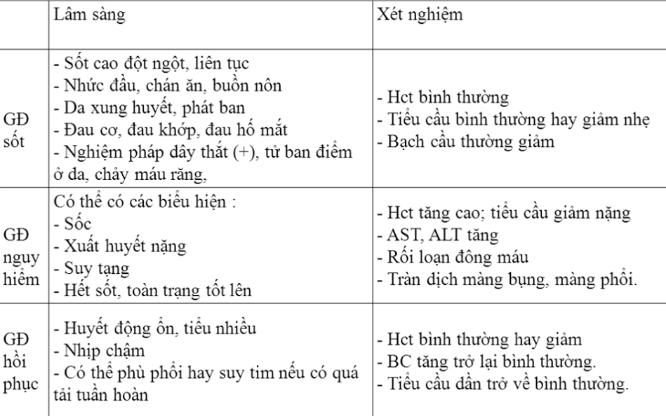
III.TRIỆU CHỨNG – DIỄN BIẾN LÂM SÀNG VÀ CẬN LÂM SÀNG SỐT HUYẾT DENGUE

Slide 7
IV. CHẨN ĐOÁN
Chẩn đoán mức độ bệnh:
Bệnh SXH Dengue được chia làm 3 mức độ ( Theo WHO 2009):
Sốt xuất huyết Dengue.
Sốt xuất huyết Dengue có dấu hiệu cảnh báo.
Sốt xuất huyết Dengue nặng.
1. Chẩn đoán sốt xuất huyết Dengue
Lâm sàng | Cận lâm sàng
Sốt cao đột ngột,liên tục từ 2-7 ngày và có ít nhất 2 trong các dấu hiệu sau - Biểu hiện xuất huyết như nghiệm pháp dây thắt (+),chấm xuất huyết ở dưới da, chảy máu chân răng hoặc chảy máu cam. (dấu hiệu dây thắt làm đúng phải đạt yêu cầu cản trở tuần hoàn TM, mà vẫn duy trì được tuần hoàn ĐM) - Nhức đầu ,chán ăn ,buồn nôn. - Da xung huyết,phát ban, đau cơ, đau nhức hai hố mắt. | - Hematocrit bình thường hoặc tăng - Số lượng TC bình thường hoặc hơi giảm và số lượng BC thường giảm

Slide 8
2.Chẩn đoán sốt xuất huyết Dengue có dấu hiệu cảnh báo
Bao gồm các triệu chứng lâm sàng SXH, kèm các dấu hiệu cảnh báo sau:
Vật vã, lừ đừ , li bì
Đau bụng vùng gan hoặc ấn đau vùng gan,gan to > 2cm
Nôn nhiều , tiểu ít, xuất huyết niêm mạc
Xét nghiệm máu:
Hematocrit tăng cao, tiểu cầu giảm nhanh chóng.
Nếu người bệnh có những dấu hiệu cảnh báo trên phải theo dõi sát mạch, HA, số lượng nước tiểu, làm xét nghiệm hematocrit, tiểu cầu và có chỉ định truyền dịch kịp thời
3. Chẩn doán Sốt xuất huyết Dengue nặng
Khi nguời bệnh có một trong các biểu hiện sau:
a) Thoát huyết tuong nặng dẫn dến sốc giảm thể tích (Sốc SXH Dengue), ứ dịch ở khoang màng phổi và ổ bụng nhiều.
b) Xuất huyết nặng.
c) Suy tạng.

Slide 9
Sốc sốt xuất huyết Dengue | Xuất huyết nặng | Suy tạng nặng
- Suy tuần hoàn cấp, xảy ra vào ngày thứ 3-7 , biểu hiện bởi vật vã; bứt rứt , li bì; lạnh dầu chi, da lạnh ẩm; mạch nhanh nhỏ, HA kẹt hoặc tụt HA hoặc không đo được HA; tiểu ít. - Sốc SXH Dengue chia 2 mức độ dể diều trị bù dịch: + Sốc SXH Dengue: Có dấu hiệu suy tuần hoàn, mạch nhanh nhỏ, HA kẹt hoặc tụt, kèm triệu chứng như da lạnh, ẩm, bứt rứt hoặc vật vã li bì. + Sốc SXH Dengue nặng: Sốc nặng, mạch nhỏ khó bắt, HA không đo được | - Chảy máu cam, rong kinh, xuất huyết trong cơ, phần mềm, đuờng tiêu hóa, nội tạng, kèm tình trạng sốc nặng, giảm TC, thiếu oxy mô và toan chuyển hóa -> suy da phủ tạng, đông máu nội mạch nặng. - Xuất huyết nặng xảy ra ở nguời bệnh dùng các thuốc kháng viêm như acetylsalicylic acid (aspirin), ibuprofen hoặc dùng corticoid, tiền sử loét dạ dày, tá tràng, viêm gan mạn. | - Suy gan cấp, men gan AST, ALT = 1000 U/L. - Suy thận cấp. - Rối loạn tri giác (Sốt xuất huyết thể não). - Viêm co tim, suy tim, hoặc suy chức năng các cơ quan khác

Slide 10
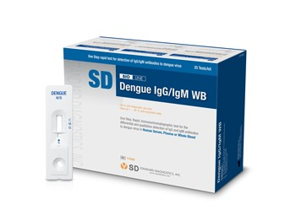
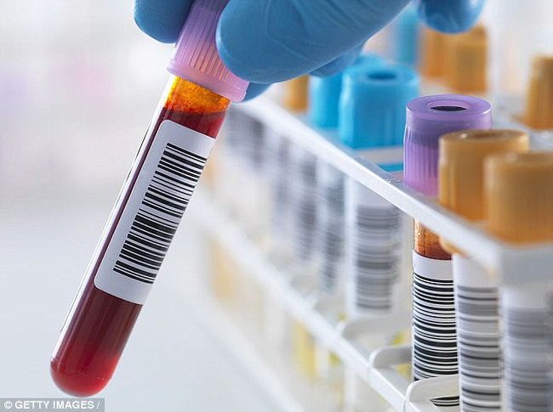
B. Chẩn đoán can nguyên vi rút Dengue
a. Xét nghiệm huyết thanh
Xét nghiệm nhanh:
+ Tìm kháng nguyên NS1 trong 5 ngày dầu của bệnh.
+ Tìm kháng thể IgM từ ngày thứ 5 trở di.
Xét nghiệm ELISA:
+ Tìm kháng thể IgM: xét nghiệm từ ngày thứ namcủa bệnh.
+ Tìm kháng thể IgG: lấy máu 2 lần cách nhau 1 tuần tìm dộng lực kháng thể (gấp 4lần).
Có test nhanh giống như Quicktest.
Năm 2006 có Bộ KIT của ViệnCNSH VN chế tạo, giúp chẩn đoán nhanh trong 45 phút.

Slide 11
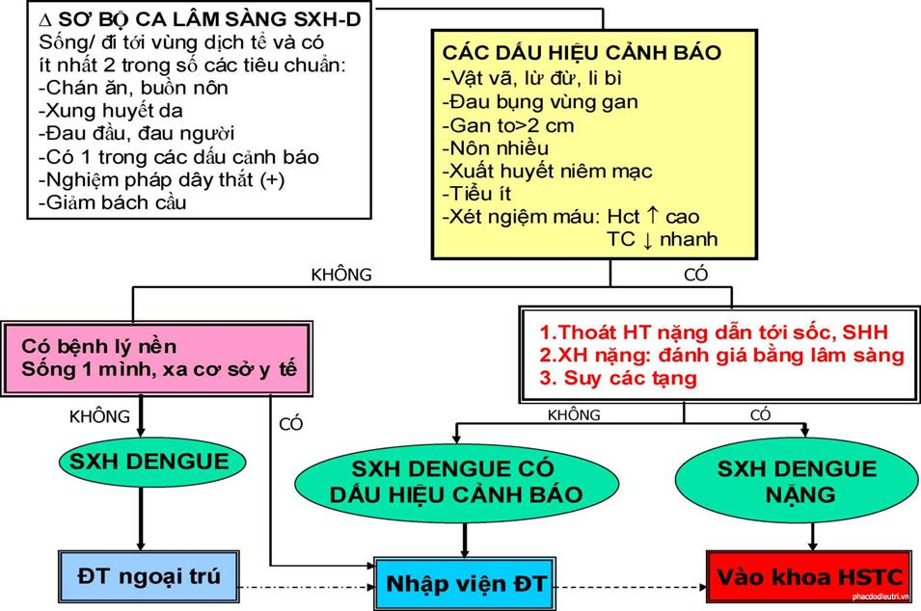
C. Chẩn đoán phân biệt
‒ Sốt phát ban do virus, sốt mò, sốt rét
‒ Nhiễm khuẩn huyết do liên cầu lợn,
‒ Tử ban não mô cầu,
‒ Vi khuẩn gram âm
‒ Sốc nhiễm khuẩn.
‒ Các bệnh máu, bệnh lý ổ bụng cấp,
V. Điều trị
5.1 Điều trị - Sốt xuất huyết Dengue
5.1.1 Điều trị triệu chứng
‒ Sốt cao ≥ 39 độ C, cho thuốc hạ nhiệt, nới lỏng quần áo, lau mát bằng nước ấm.
‒ Thuốc hạ nhiệt chỉ được dùng paracetamol đơn chất, liều dùng từ 10 - 15 mg/kg cân nặng/lần, cách nhau mỗi 4-6 giờ.
5.1.2. Bù dịch sớm bằng đường uống: Khuyến khích người bệnh uống nhiều nước oresol hoặc nước sôi để nguội, nước trái cây (nước dừa, cam, chanh, …) hoặc nước cháo loãng với muối.

Slide 12
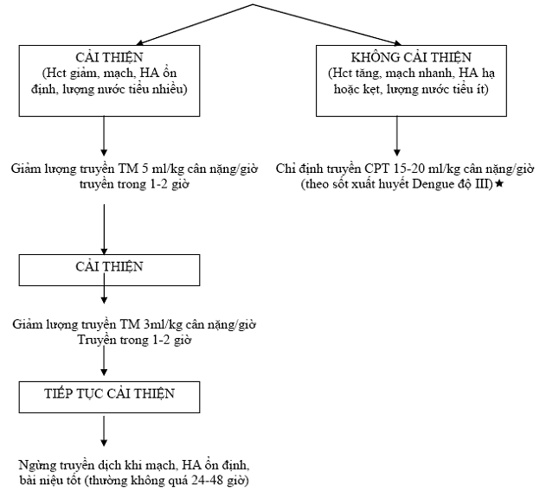
5.2. Điều trị - Sốt xuất huyết Dengue có dấu hiệu cảnh báo
‒ Người bệnh cần được nhập viện điều trị.
‒ Chỉ định truyền dịch:
+ Xem xét truyền dịch nếu người bệnh không uống được, nôn nhiều, có dấu hiệu mất nước, lừ đừ, hematocrit tăng cao; mặc dù huyết áp vẫn ổn định.
+ Dịch truyền bao gồm: Ringer lactat, NaCl 0,9%.
Chú ý:
+ Ở người bệnh ≥ 15 tuổi có thể xem xét ngưng dịch truyền khi hết nôn, ăn uống được.
+ Sốt xuất huyết Dengue trên cơ địa đặc biệt, người sống một mình hoặc nhà ở xa cơ sở y tế nên xem xét cho nhập viện theo dõi điều trị.

Slide 13
5.3 Điều trị - Sốt xuất huyết Dengue nặng
5.3.1. Điều trị - Sốc sốt xuất huyết Dengue
Sốc sốt xuất huyết Dengue | Sốc sốt xuất huyết Dengue nặng
‒ Chuẩn bị các dịch truyền + Ringer lactat. Dung dịch mặn đẳng trương (NaCl 0,9%) + Dung dịch cao phân tử (dextran 40 hoặc 70, hydroxyethyl starch (HES)). ‒ Cách thức truyền + Phải thay thế nhanh chóng lượng huyết thanh mất đi bằng Ringer lactat hoặc dung dịch NaCl 0,9%, truyền tĩnh mạch nhanh (tốc độ 15-20 ml/kg cân nặng/giờ). + Đánh giá tình trạng người bệnh sau 1 giờ; truyền sau 2 giờ phải kiểm tra lại hematocrit | ‒ Người bệnh vào viện trong tình trạng sốc nặng (mạch quay không bắt được, huyết áp không đo được (HA=0)) phải xử trí rất khẩn trương. ‒ Để người bệnh nằm đầu thấp. Thở oxy. ‒ Truyền dịch ‒ Khi điều trị sốc, cần phải chú ý đến điều chỉnh rối loạn điện giải và thăng bằng kiềm toan ‒ Nếu huyết áp kẹt, nhất là sau một thời gian đã trở lại bình thường cần phân biệt các nguyên nhân sau: + Hạ đường huyết + Tái sốc. + Xuất huyết nội. + Quá tải do truyền dịch hoặc do tái hấp thu.

Slide 14
5.3.2. Điều trị xuất huyết nặng
5.3.3. Điều trị suy tạng nặng
5.3.4. Quá tải dịch không đáp ứng điều trị nội khoa
5.3.5. Sốt xuất huyết Dengue thể não, rối loạn tri giác, co giật
5.3.6. Viêm cơ tim, suy tim:vận mạch dopamine, dobutamine, đo CVP để đánh giá thể tích tuần hoàn
Truyền máu và các chế phẩm máu | Truyền tiểu cầu | Truyền plasma tươi, tủa lạnh
‒ Người bệnh có sốc cần xác định nhóm máu để truyền máu khi cần. ‒ Truyền khối hồng cầu hoặc máu toàn phần: + Sau khi đã bù đủ dịch nhưng sốc không cải thiện, hematocrit giảm xuống nhanh (mặc dù còn trên 35%). + Xuất huyết nặng | ‒ Khi số lượng tiểu cầu xuống nhanh dưới 50.000/mm3 kèm theo xuất huyết nặng. ‒ Nếu số lượng tiểu cầu dưới 5.000/mm3 dù chưa có xuất huyết có thể truyền tiểu cầu tùy từng trường hợp. | Xem xét truyền khi người bệnh có rối loạn đông máu dẫn đến xuất huyết nặng.

Slide 15
5.4. Thở oxy: Tất cả người bệnh có sốc cần thở oxy gọng kính qua mũi
5.5 Sử dụng các thuốc vận mạch
5.6. Các biện pháp điều trị khác
‒ Khi có tràn dịch màng bụng, màng phổi gây khó thở, SpO2 giảm...
‒ Nuôi dưỡng người bệnh sốt xuất huyết Dengue...
‒ Người bệnh ăn kém phối hợp nuôi dưỡng đường miệng kết hợp đường tĩnh mạch.
5.7. Chăm sóc và theo dõi người bệnh sốc
‒ Giữ ấm. ‒ Khi đang có sốc
‒ Đo lượng nước tiểu. ‒ Đo hematocrit
‒ Ghi lượng nước xuất và nhập trong 24 giờ.
‒ Theo dõi tình trạng thoát dịch vào màng bụng, màng phổi, màng tim.

Slide 16
VI. TIÊU CHUẨN CHO NGƯỜI BỆNH XUẤT VIỆN
‒ Hết sốt 2 ngày , tỉnh táo.
‒ Mạch, huyết áp bình thường.
‒ Số lượng tiểu cầu > 50.000/mm3.
VII. PHÒNG BỆNH

Slide 17
Thank you!!

